Slide 1


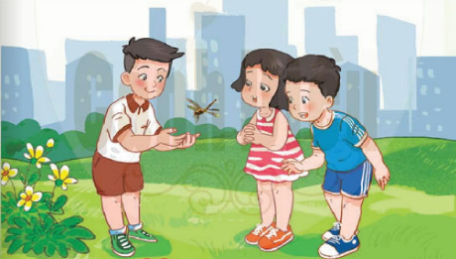
BÀI GIẢNG ĐIỆN TỬ CHƯƠNG TRÌNH MỚI 2020
TỰ NHIÊN XÃ HỘI 1
(Cánh diều)

Slide 2
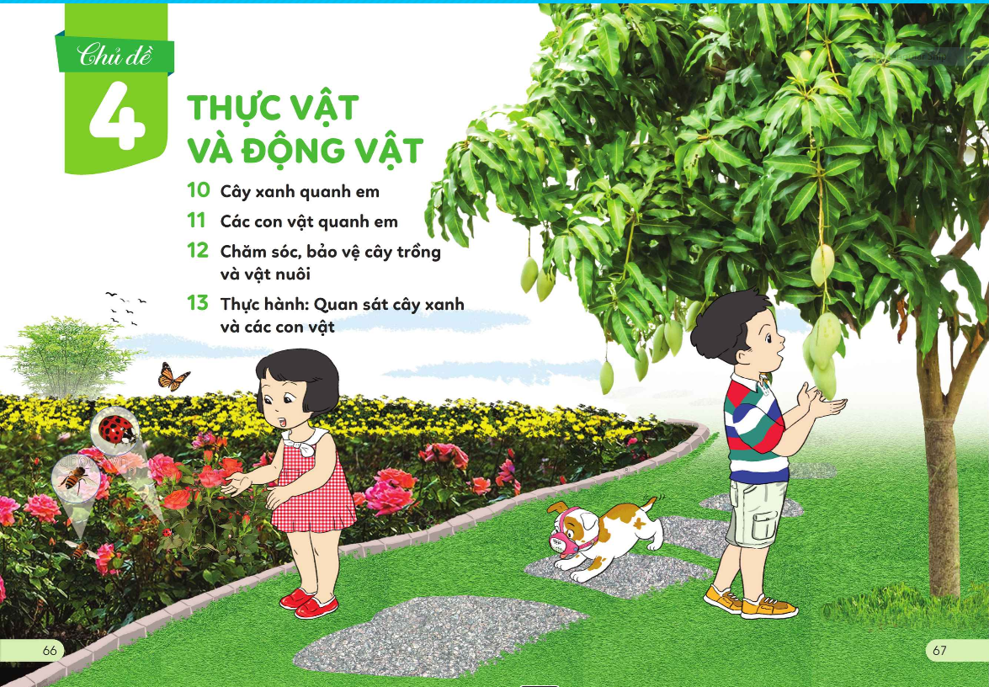

Slide 3


Slide 4
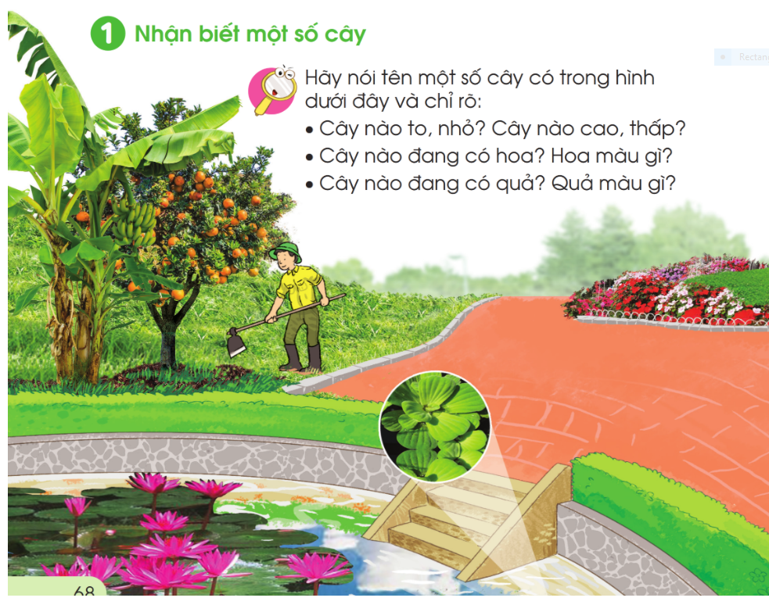

Slide 5

Thảo luận nhóm
Cây này là cây gì ? Nó có đặc điểm gì?
+ Cây này cao hay thấp ? Cây có hoa, quả không?
Nhà con hoặc vườn trường có những cây gì?

Slide 6




NghØ gi÷a tiết

Slide 7
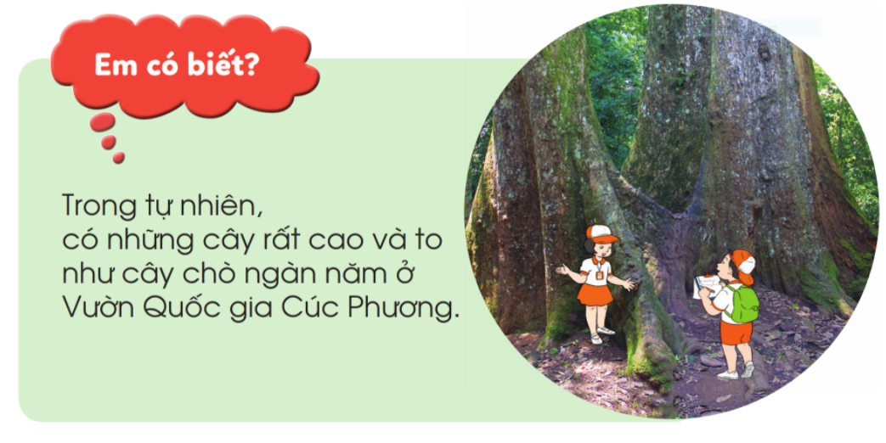

Slide 8
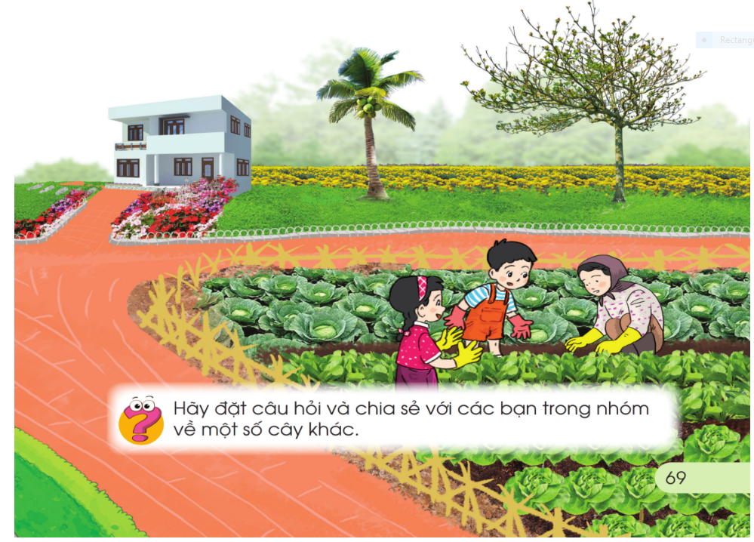

Slide 9



Xin Chaân Thaønh Caùm Ôn

